Slide 1
Система работы по поддержке профессионального развития в ходе школьного оценивания
Рабочий план подготовки к процедуре школьного оценивания в рамках аттестации учителей и приравненных к ним лиц
Проведение «Единого методического дня» в каждую субботу внутришкольные курсы
Поддержка одаренных и талантливых детей (CTY)
Проведение ежегодного конкурса открытых уроков по номинациям
Лучший урок применения дифференцированного обучения»
«Проведение областной научно-практической конференции«Исследовательская деятельность в практике педагога: проблемы и пути решения»
СекцияАспекты и инструменты исследования в действии и исследования урока
«Лучший урок применения командного обучения»
«Лучший урок профилирующих предметов на английском языке»
«Лучший исследовательски-практический урок»
«Лучший урок с использованием цифровых образовательных ресурсов»
Школа молодого учителя
ТРИЗ-педагогика
CLIL
Исследование практики в действии как инструмент улучшения качества преподаванияРефлексия в практике
ИКТ
Дизайн мышления
Критическое мышление через письмо и чтение
Секция «Дифференцированное обучение и оценивание»
Секция «Лидерство учителя и исследование»
СекцияИсследовательская деятельность учителя – основа качественного образования
Секция «Преподавание и обучение»
Тренинг по наблюдению урока, корректировка листов наблюдения урока.
Ознакомление с графиком наблюдения уроков
Тренинг «Три стадии управления наблюдением: подготовка, наблюдение, обратная связь»
Мастер-класс по написанию формативного оценивания рефлексивного отчета
Обучающий семинар по теме «Принципы эффективной обратной связи»
Обучающий семинар по теме «Требования к рефлексивному отчету по уроку» совместно с тренерами регионального ЦПМ
Обучающий семинар по теме «Выводы и рекомендации о продвижении учителя по достижению»

Slide 2
Определение цели профессионального развития
Учитель в SWOT – анализе отметил, что сильной стороной своей деятельности считает проведение интегрированных уроков и что он хотел продолжать бы работу в этом направлении. Основную проблему в обучении учитель определил как сложность комплексного подхода к объяснению явлений и процессов. И поэтому учитель решил развивать такие навыки у учащихся, как: умение анализировать, синтезировать, обобщать информацию, способность критически мыслить через возможности интегрированных уроков | «Формирование целостного представления об окружающем мире через интеграцию предметов на уроках биологии»
Другой учитель, определив по SWOT – анализу преимущества, слабые стороны, возможности и угрозы решил развивать свою деятельность в улучшении ИКТ компетенций учащихся для лучшего усвоения биологический понятий | «Усвоение биологических понятий через применение различных приемов ИКТ»
В итоге цели профессионального развития получились определенными, измеримыми, достижимыми и согласованными

Slide 3
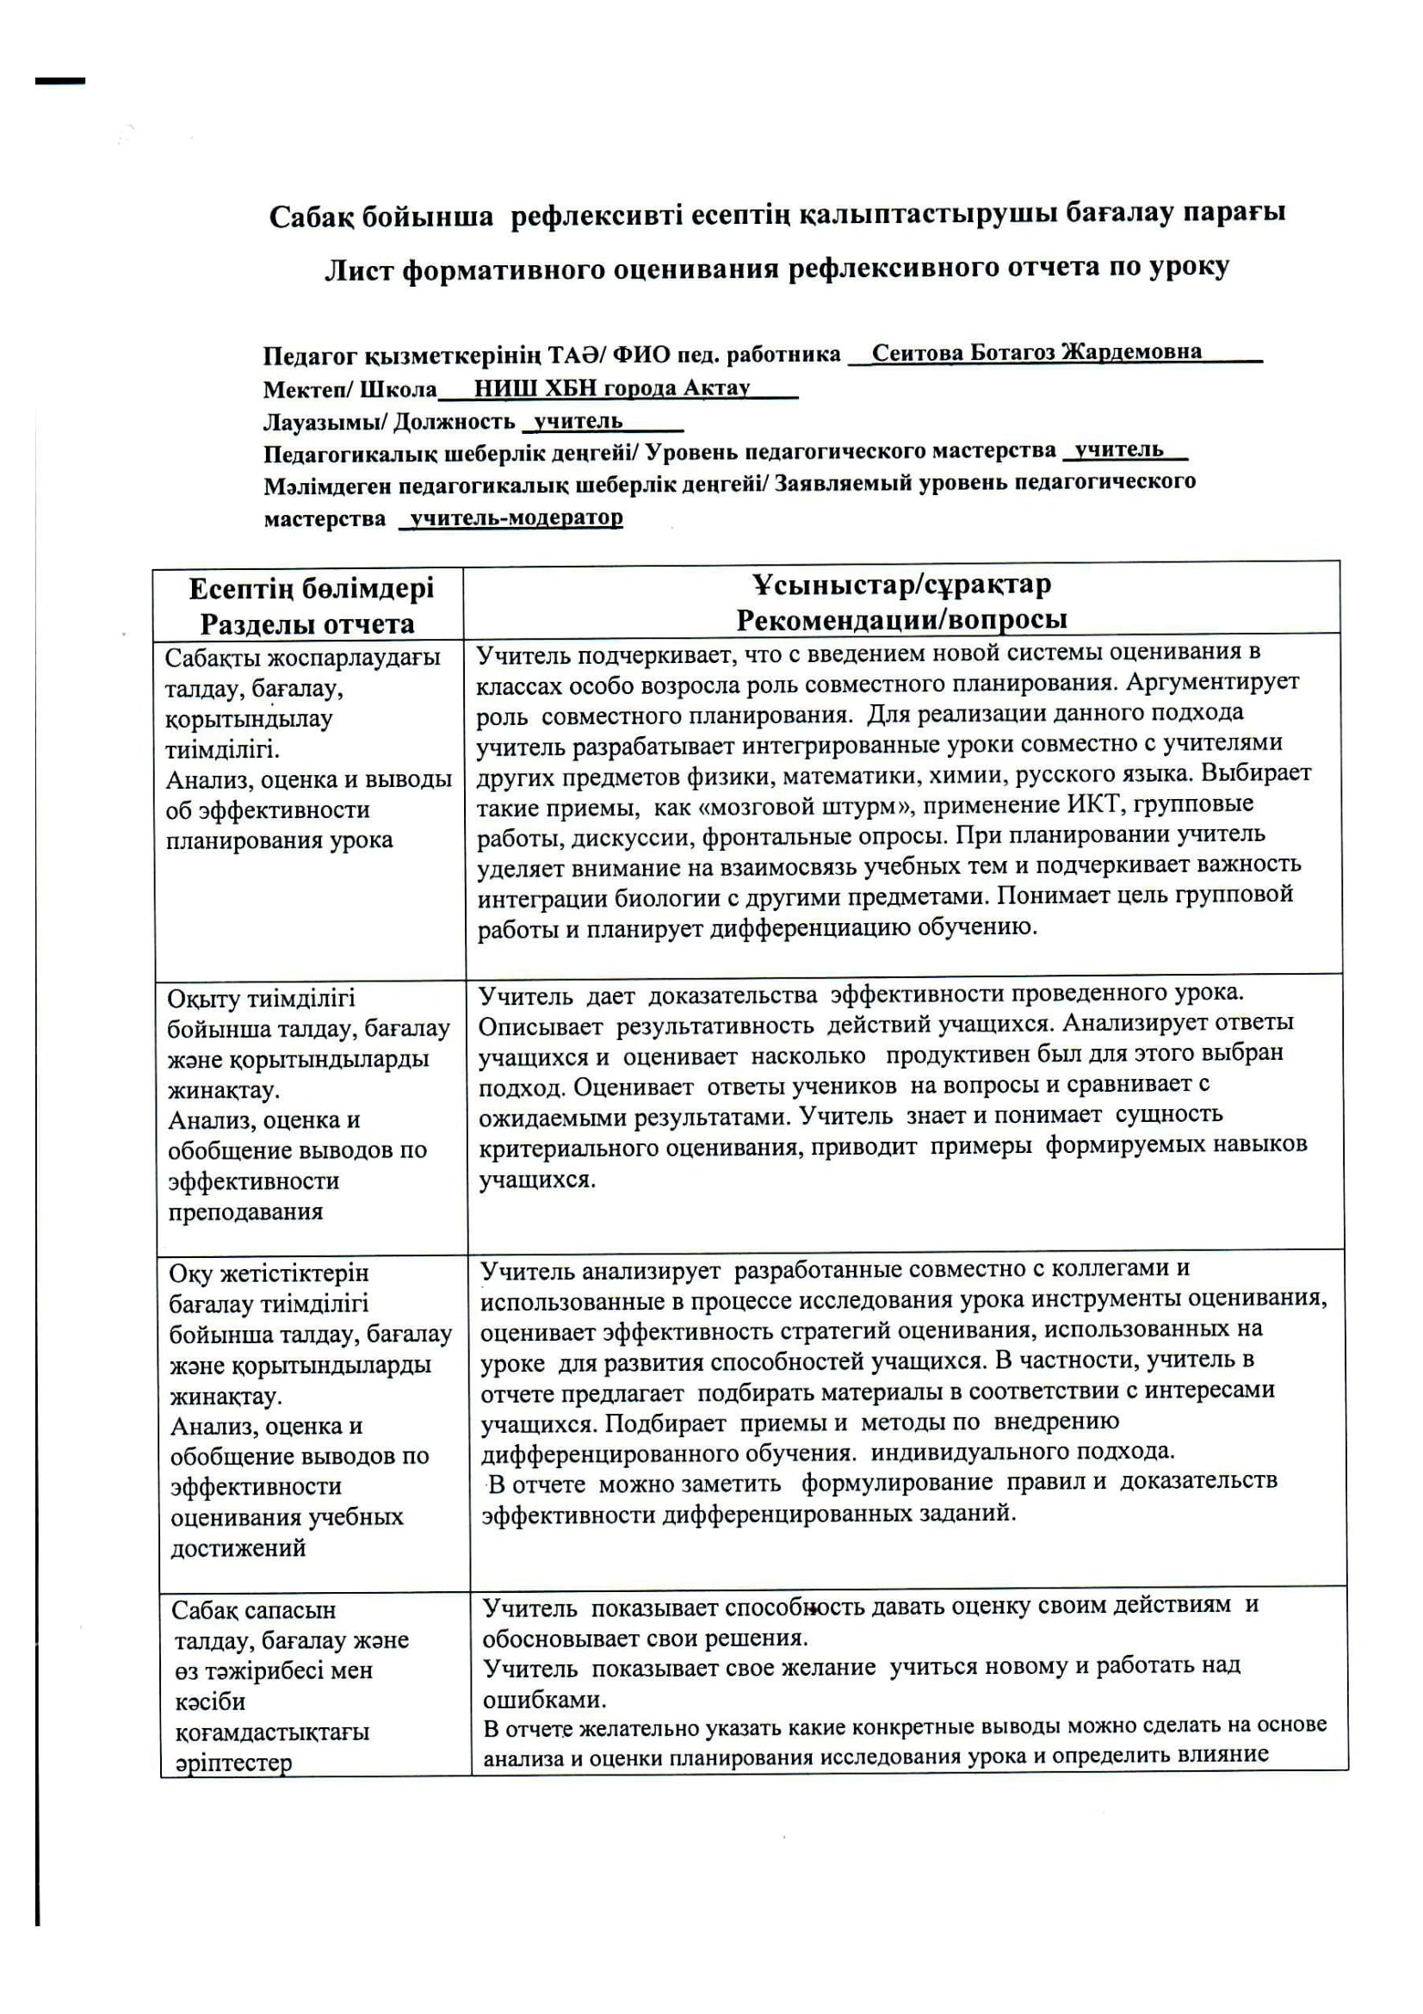
Формативное оценивание рефлексивного отчета
Детальное ознакомление с отчетом
Определение соответствия требованиям отчета
Определение доказательств рефлексии по каждому из разделов
Рекомендации
определить влияние результатов исследования урока на развитие собственной практики и практики коллег
формулировать выводы об эффективности планирования исследования урока
об планировании конкретных изменений на основе исследования урока

Slide 4
Трудности в реализации школьного оценивания и пути решения
Проблема | Пути решения
Затруднения при формулировки ЦПРУ | Использование SWOT анализа Рассмотрение и обсуждение на методическом совете школы Индивидуальные консультации зам по НМР и тренеров по профессиональному развитию учителей, менторами
Недостаточная реализация ЦПРУ в планировании, преподавании и оценивании наблюдаемых уроков | Краткий отзыв с рекомендациями в листе наблюдения уроков и ЛШО
Недостаточность опыта подачи формативного отзыва некоторыми руководителями МО вследствие недостаточности опыта (навыка) | Оказание методической помощи тренерами по профразвитию и филиала ЦПМ (тренинги, семинары, мастер-классы), рекомендации коллег, прошедших аттестацию

Slide 5
Рекомендации коллегам, реализующим школьное оценивание
Продолжать системное и непрерывное наставничество в послеаттестационный период.
Поддержка учителя в долгосрочной перспективе: помощь в составлении перспективного плана развития учителя, осмысленное видение будущей профессиональной деятельности учителя на 3-5-10 лет.
Отслеживание индивидуальной траектории профессионального роста: ежегодный SWOT-анализ собственной педагогической деятельности и обсуждение на заседаниях МО позволит учителю определить те направления деятельности, которые необходимо развивать, составить план коррекции по устранению угроз, осмыслить свою деятельность.

